Slide 1
개인 Home page 만들기
Sub 제목 : 개인 portfolio 만들기
홈페이지 style은 제공된 css file을 재활용하여 사용
개인별로 원하는 style로 변경 가능
Home page 포함해야 할 필수 내용
개인 사진, 개인 소개 내용
Featured works
Home page main화면에 header부문(image사용 등), 본문, footer로 3개의 영역으로 나눌 것
Home page 본문 내용으로 개인 취미, 관심사, 개인별 관심 연구 분야 등에 대하여 기술
최소 3개 category 이상 기술할 것
각 featured work별로 별도의 html page 만들 것
예 : feature work이 3개 만들 경우 home page main에 3개의 feature work이 display되고, 각 feature work을 click하면 해당 feature work에 대한 별도의 html page로 이동
별도의 html page의 conten는 개인별로 자유롭게 작성 가능

Slide 2
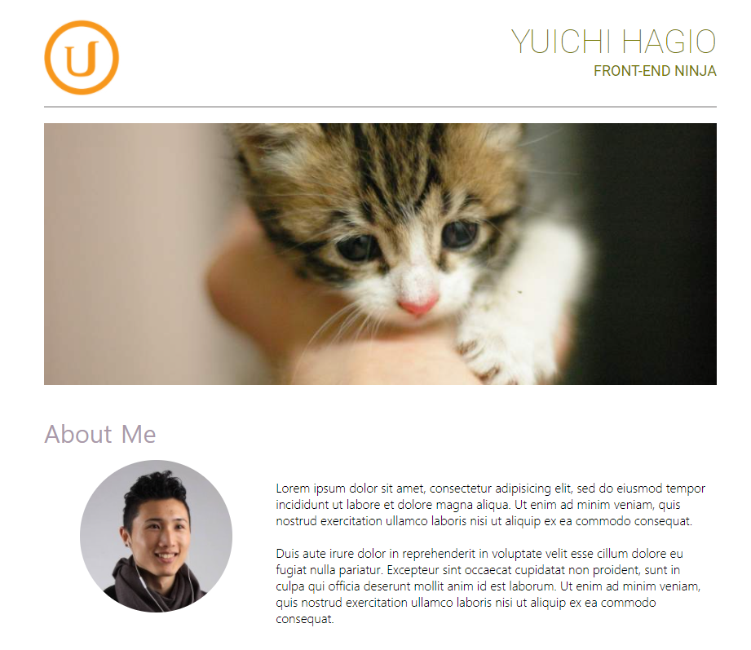
Header 영역
Body(본문) 영역
개인 소개

Slide 3
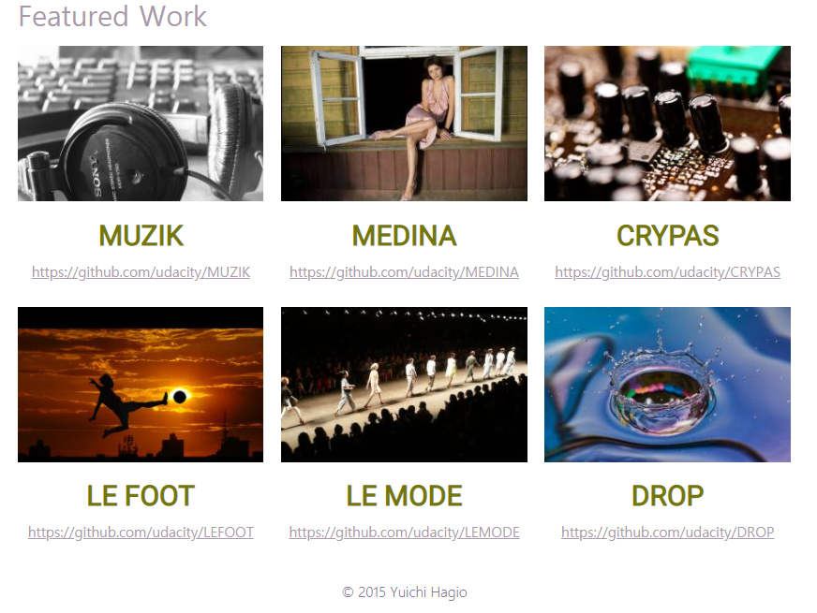
개인 관심영역, 취미,연구분야 등 요약
-> click시 별도 html file로 이동해야 함
-> 관심영역 등 항목은 최소 3개 이상 만들어야 함
Body(본문) 영역
footer 영역 : email 주소 등 개인 정보 소개

